Slide 1

Miguel Ángel Núñez-Romero Olmo
David Letrán González

Slide 2
ÍNDICE
¿Qué es Predictorum?
Detalles técnicos
Planificación
Requisitos
Análisis
Diseño
Implementación
Resultado
Conclusiones

Slide 3
ÍNDICE
¿Qué es Predictorum?
Detalles técnicos
Planificación
Requisitos
Análisis
Diseño
Implementación
Resultado
Conclusiones

Slide 4

¿QUÉ ES PREDICTORUM?
Inteligencia Artificial
Notes:
Aquí hablaremos sobre el interés en aumentar nuestros conocimientos en inteligencia artificial, en concreto en aprendizaje automático

Slide 5

¿QUÉ ES PREDICTORUM?
Predicciones futbolísticas
Notes:
Aquí explicaremos que en concreto elegimos el tema de predicciones futbolísticas por parecernos un tema interesante para aplicar la inteligencia artificial ya que es un tema con bastante audiencia y en el que podríamos comprobar los resultados obtenidos.

Slide 6

¿QUÉ ES PREDICTORUM?
Carácter social añadido
Notes:
Tras analizar el mercado sobre aplicaciones similares, decidimos diferenciarnos del resto de aplicaciones ya presentes añadiendo un módulo social dónde los usuarios podrán contribuir con sus propias predicciones y crear una especie de competición.

Slide 7
ÍNDICE
¿Qué es Predictorum?
Detalles técnicos
Planificación
Requisitos
Análisis
Diseño
Implementación
Resultado
Conclusiones

Slide 9
ÍNDICE
¿Qué es Predictorum?
Detalles técnicos
Planificación
Requisitos
Análisis
Diseño
Implementación
Resultado
Conclusiones

Slide 10


REQUISITOS
Funcionalidad
Notes:
Los requisitos funcionales que nos planteamos principalmente es ofrecer predicciones generadas por el sistema, permitir que los usuarios comenten sobre ellas así como añadir sus propias predicciones y ofrecer información sobre los equipos involucrados en las predicciones, incluyendo estadísticas.

Slide 11
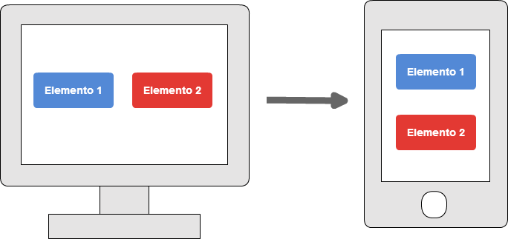
REQUISITOS
Diseño responsive
Notes:
Además como requisito no funcional queremos que la aplicación sea accesible desde cualquier dispositivo de manera que la apariencia se adapte a la pantalla en la que se esté mostrando

Slide 12
ÍNDICE
¿Qué es Predictorum?
Detalles técnicos
Planificación
Requisitos
Análisis
Diseño
Implementación
Resultado
Conclusiones

Slide 13



ANÁLISIS
Módulo de predicciones
Notes:
Tras una análisis de los requisitos decidimos dividir la aplicación en tres módulos bien diferenciados:
- Módulo de predicciones: incluirá la funcionalidad correspondiente a generar predicciones, es decir, el algoritmo de aprendizaje que se encargará de tratar los datos y a partir de los mismos realizar predicciones en varios ámbitos, resultado tipo 1X2, goles del equipo local y visitante…

Slide 14


ANÁLISIS
Módulo de estadísticas
Notes:
-Módulo de estadísticas: este módulo se encargará tanto de mostrar la información relevante sobre los equipos a los usuarios como de proveerla al módulo de predicciones. Además incluirá toda la lógica correspondiente a obtener una base histórica y actualizarla con nuevos datos periódicamente.

Slide 15


ANÁLISIS
Módulo social
Notes:
Módulo social: Este módulo será el encargado de gestionar todo lo relacionado con los usuarios, incluyendo registro, realizar comentarios, puntuar comentarios, seguir a otros usuarios, seguir a equipos y realizar predicciones propias.

Slide 16
ÍNDICE
¿Qué es Predictorum?
Detalles técnicos
Planificación
Requisitos
Análisis
Diseño
Implementación
Resultado
Conclusiones

Slide 17
DISEÑO

Slide 18
ÍNDICE
¿Qué es Predictorum?
Detalles técnicos
Planificación
Requisitos
Análisis
Diseño
Implementación
Resultado
Conclusiones

Slide 19


IMPLEMENTACIÓN
Tecnologías Front-End
Notes:
Para el front-end se ha utilizado el framework js angular, el cual ayuda a mejorar la experiencia del usuario con la aplicación ya que se líbera al servidor de generar la interfaz relegando esta carga en el navegador correspondiente. Además aporta dinamismo al realizar cambios asíncronos en la vista.
Por otro lado se utiliza el framework HTML y CSS Bootstrap para conseguir el diseño responsive gracias a la maquetación de bootstrap que permite colocar elementos en función del tamaño de la pantalla.

Slide 20


IMPLEMENTACIÓN
Tecnologías Back-End

Slide 21
ÍNDICE
¿Qué es Predictorum?
Detalles técnicos
Planificación
Requisitos
Análisis
Diseño
Implementación
Resultado
Conclusiones

Slide 22
RESULTADO

Slide 23
ÍNDICE
¿Qué es Predictorum?
Detalles técnicos
Planificación
Requisitos
Análisis
Diseño
Implementación
Resultado
Conclusiones

Slide 24
CONCLUSIONES

